Slide 1
EP2 – EXTRATOR DE ENDEREÇOS
THAYSA ZILLE

Slide 2
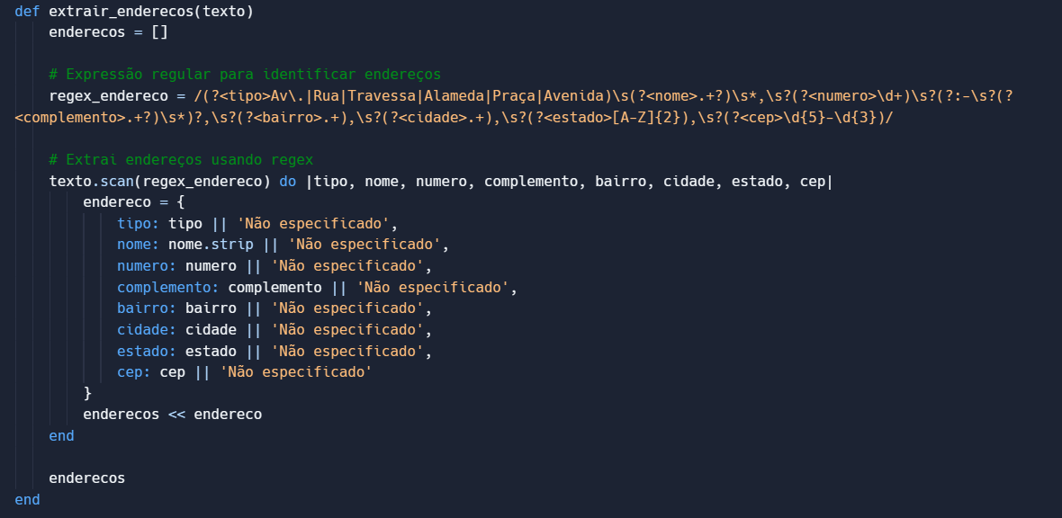
1. Modelagem
A modelagem envolve a extração de endereços de um texto utilizando expressões regulares em Ruby. O código visa identificar diferentes elementos de um endereço, como tipo de via, nome da via, número, complemento, bairro, cidade, estado e CEP.

Slide 3
Teoria e Escolhas
A teoria envolvida se baseia no uso de expressões regulares para identificar padrões específicos que correspondam aos endereços. As escolhas feitas incluem o uso de grupos de captura na expressão regular para extrair diferentes partes do endereço de forma organizada.
3. Explicação Básica do Código e Funções
Definição da função extrair_enderecos:
A função recebe um parâmetro texto, que é o texto do qual os endereços serão extraídos.
Ela inicializa uma lista vazia chamada enderecos para armazenar os endereços extraídos.
Expressão Regular (regex_endereco):
É usada para identificar padrões de endereços dentro do texto.
A expressão regular é projetada para capturar diferentes partes de um endereço, como tipo de via, nome da via, número, complemento, bairro, cidade, estado e CEP.
Os padrões são definidos usando grupos de captura nomeados, facilitando a extração das partes relevantes do endereço.

Slide 4
Extração de Endereços:
O método scan é usado para encontrar todos os padrões de endereço no texto usando a expressão regular definida.
Para cada correspondência encontrada, os grupos de captura são passados como argumentos para um bloco. Os valores capturados são então usados para construir um objeto endereco.
Este objeto é então adicionado à lista enderecos.
Tratamento de Valores Nulos:
Dentro do bloco texto.scan, os valores capturados são tratados para garantir que, se forem nulos (caso o grupo de captura não tenha correspondência), valores padrão sejam atribuídos.
Retorno de Endereços:
Após extrair todos os endereços do texto, a lista enderecos é retornada pela função.
Chamada da Função e Exibição de Resultados:
A função extrair_enderecos é chamada passando o texto como argumento.
Se nenhum endereço for encontrado, uma mensagem indicando isso é exibida.
Caso contrário, para cada endereço extraído, suas partes são exibidas na tela, como tipo, nome, número, complemento, bairro, cidade, estado e CEP.

